Slide 1
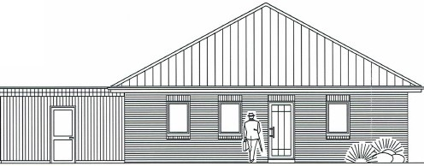
Der Erdwärme-Fußboden-Heizung den Puls gefühlt Januar 2023
Untersuchungen an der Heizung in Eddenwiese 11, 31319 Sehnde
Größenverhältnisse:
Von jeder Bohrstangenlänge (3 m)
wurde, behördlichen Vorschriften entsprechend, eine Probe genommen. Diese wurden am Straßenrand abgelegt.
6,14 m Bungalow
Hier 1 Mausklick! >>>
Von diesen Proben habe ich jeweils eine kleine Menge abgezweigt und später in gleicher Reihenfolge in kleine Fläschchen gefüllt.
Davon gab es schließlich diesen Wandschmuck im Wohnzimmer.
Sehr schön sieht man die unterschiedlichen Farben der Erdschichten.
2 Tiefen- Bohrungen im Abstand von ca. 25
Metern:
80 m

Slide 2
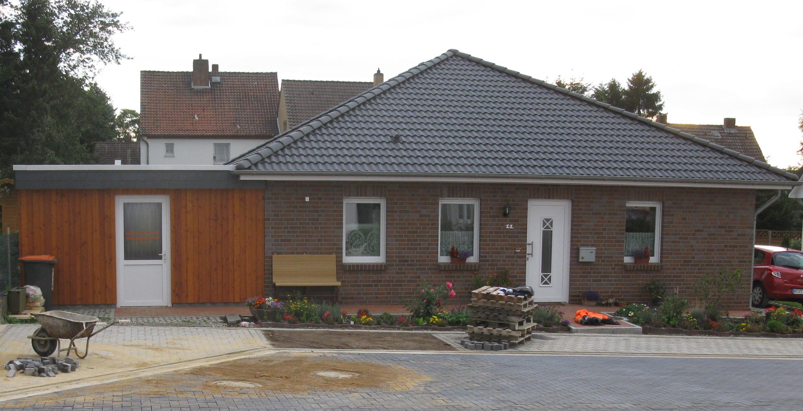
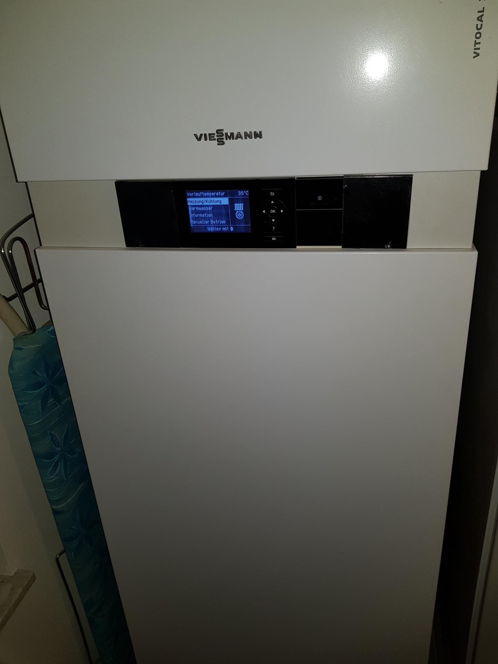
September 2012
Installierte Heizung: Vitocal 333-G von Fa. Vissmann:
Wärmeleistung der Wärmepumpe: 7,8 kW

Slide 3
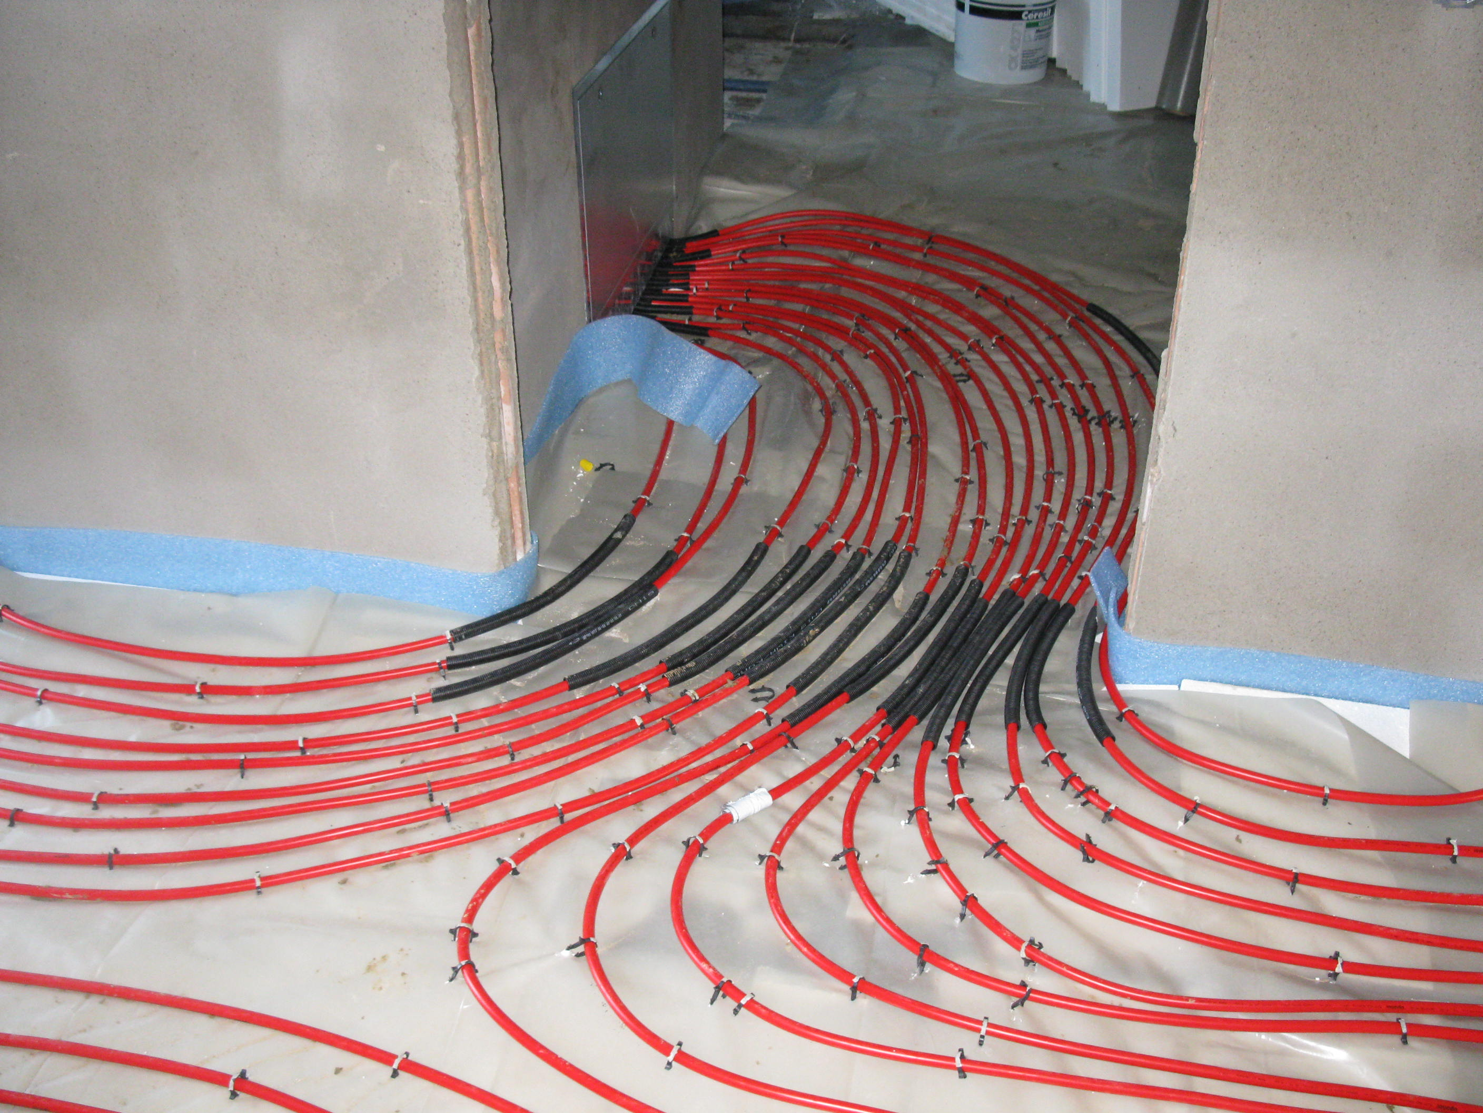
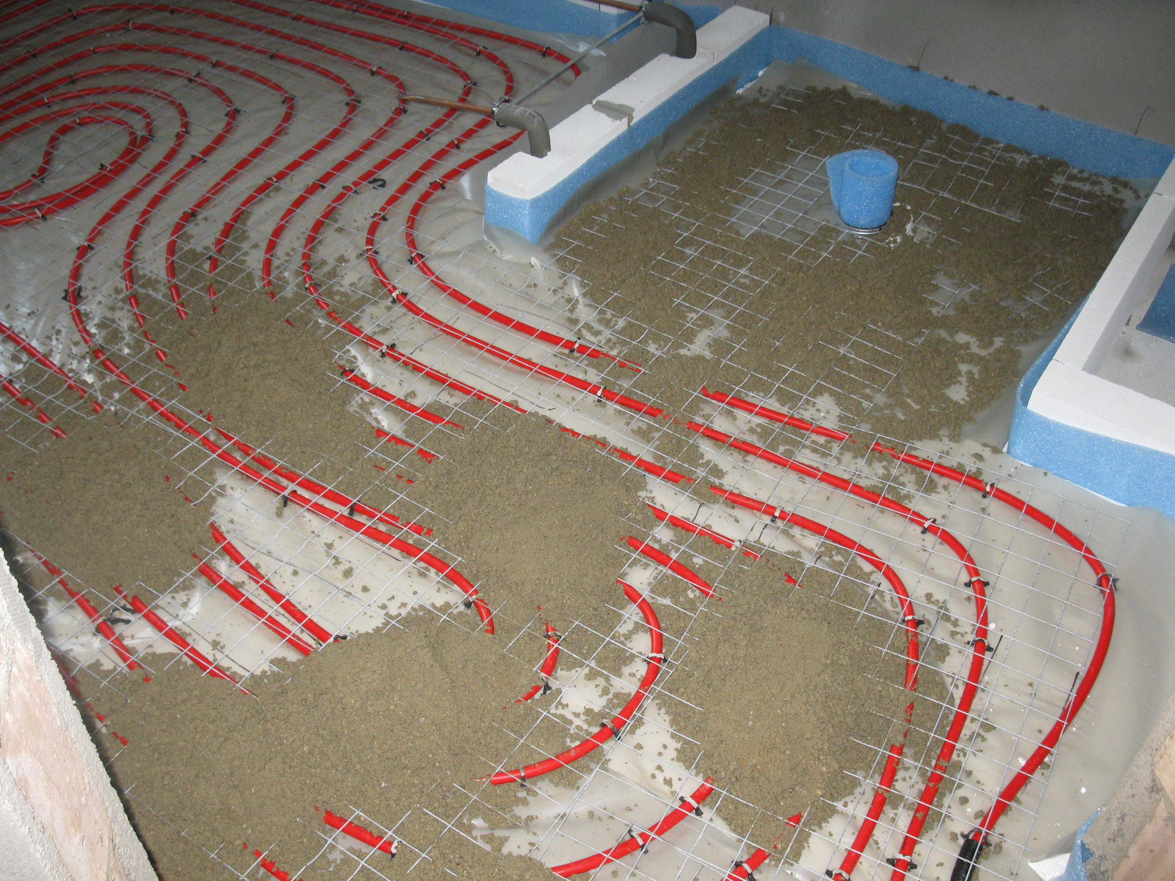
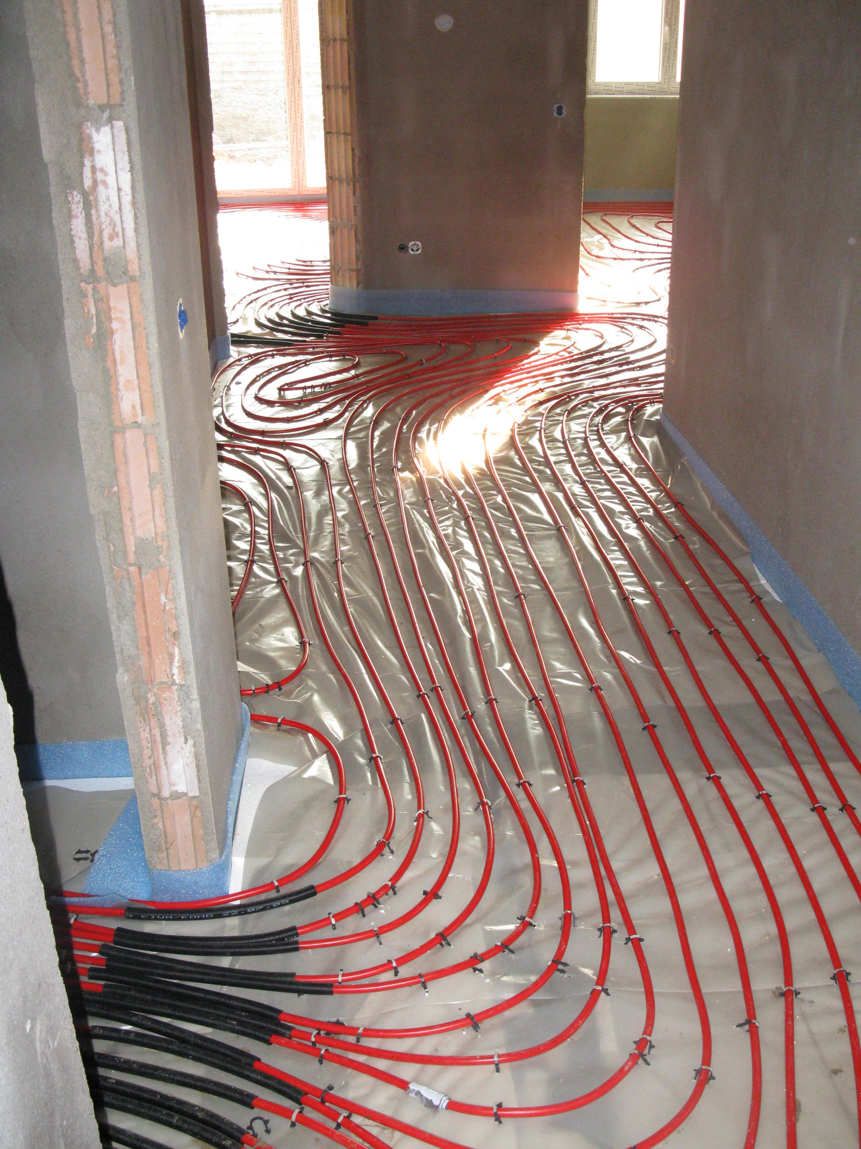
Die Fußbodenheizung ist verlegt.
Heizungsverteiler im HWR
Flur
Bad
22.3.2011

Slide 4
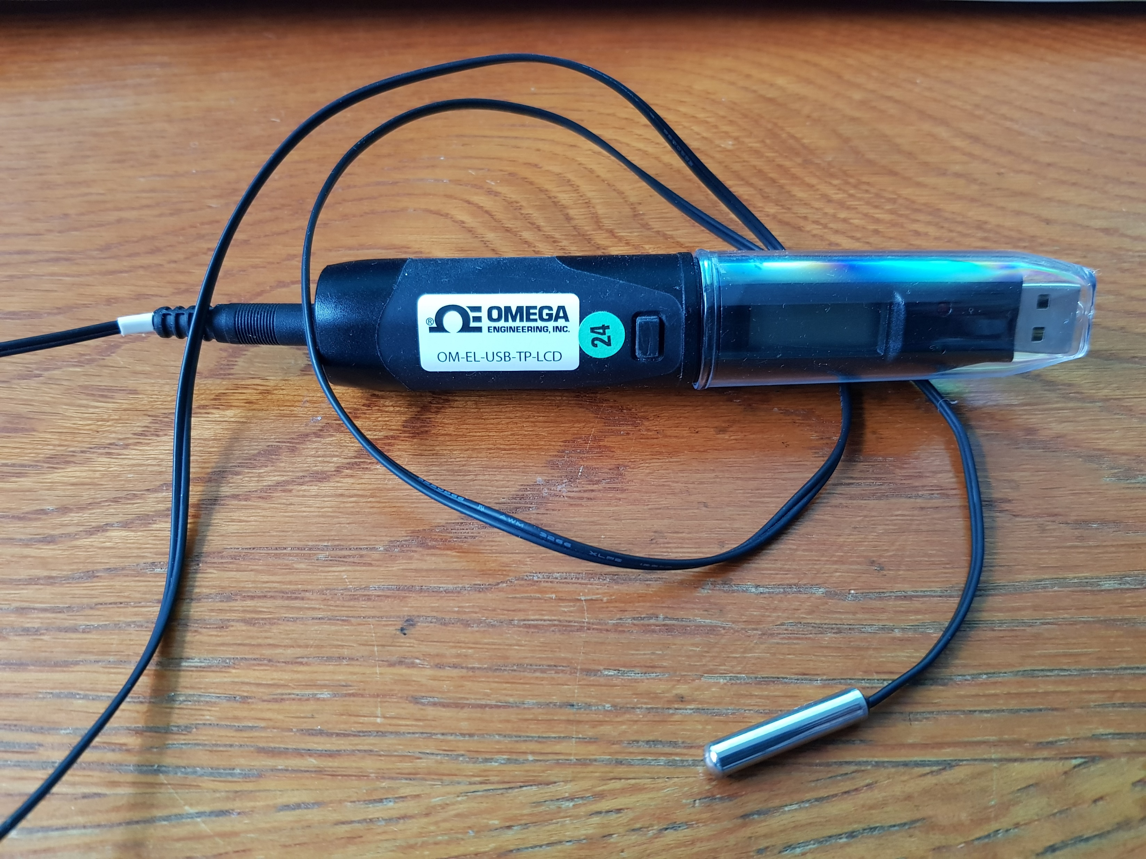
Ich möchte gerne erkunden, wie die Erdwärme-Heizung arbeitet.
Drei solcher Datenlogger kommen zur Anwendung. Das Kabel mit Klinkenstecker zum Sensor hat eine Länge von 1 Meter.
Der OM-EL-USB-TP-LCD ist ein unabhängiger Datenlogger, der Temperaturen über einen externen Thermistorfühler misst und bis zu 32.510 Messwerte speichert. Aufzeichnungsrate und Loggername lassen
sich einfach mit einem Bedienprogramm
einstellen.
Nach der Messung kann der Datenlogger in einen USB-Port eines PCs eingesteckt werden, um die Daten mit dem Bedienprogramm unter Windows herunterzuladen.
Die Messdaten werden in einem Projektordner abgelegt. Von dort werden sie in die Lüftungslogger-Excelmappe von www.luftdicht.de geladen und grafisch dargestellt und analysiert.
Die Messwerte weisen eine Auflösung von 0,1 °C auf.

Slide 5
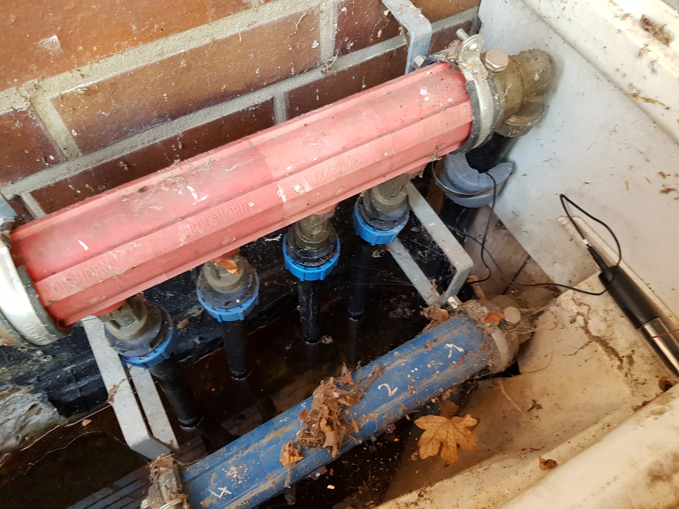
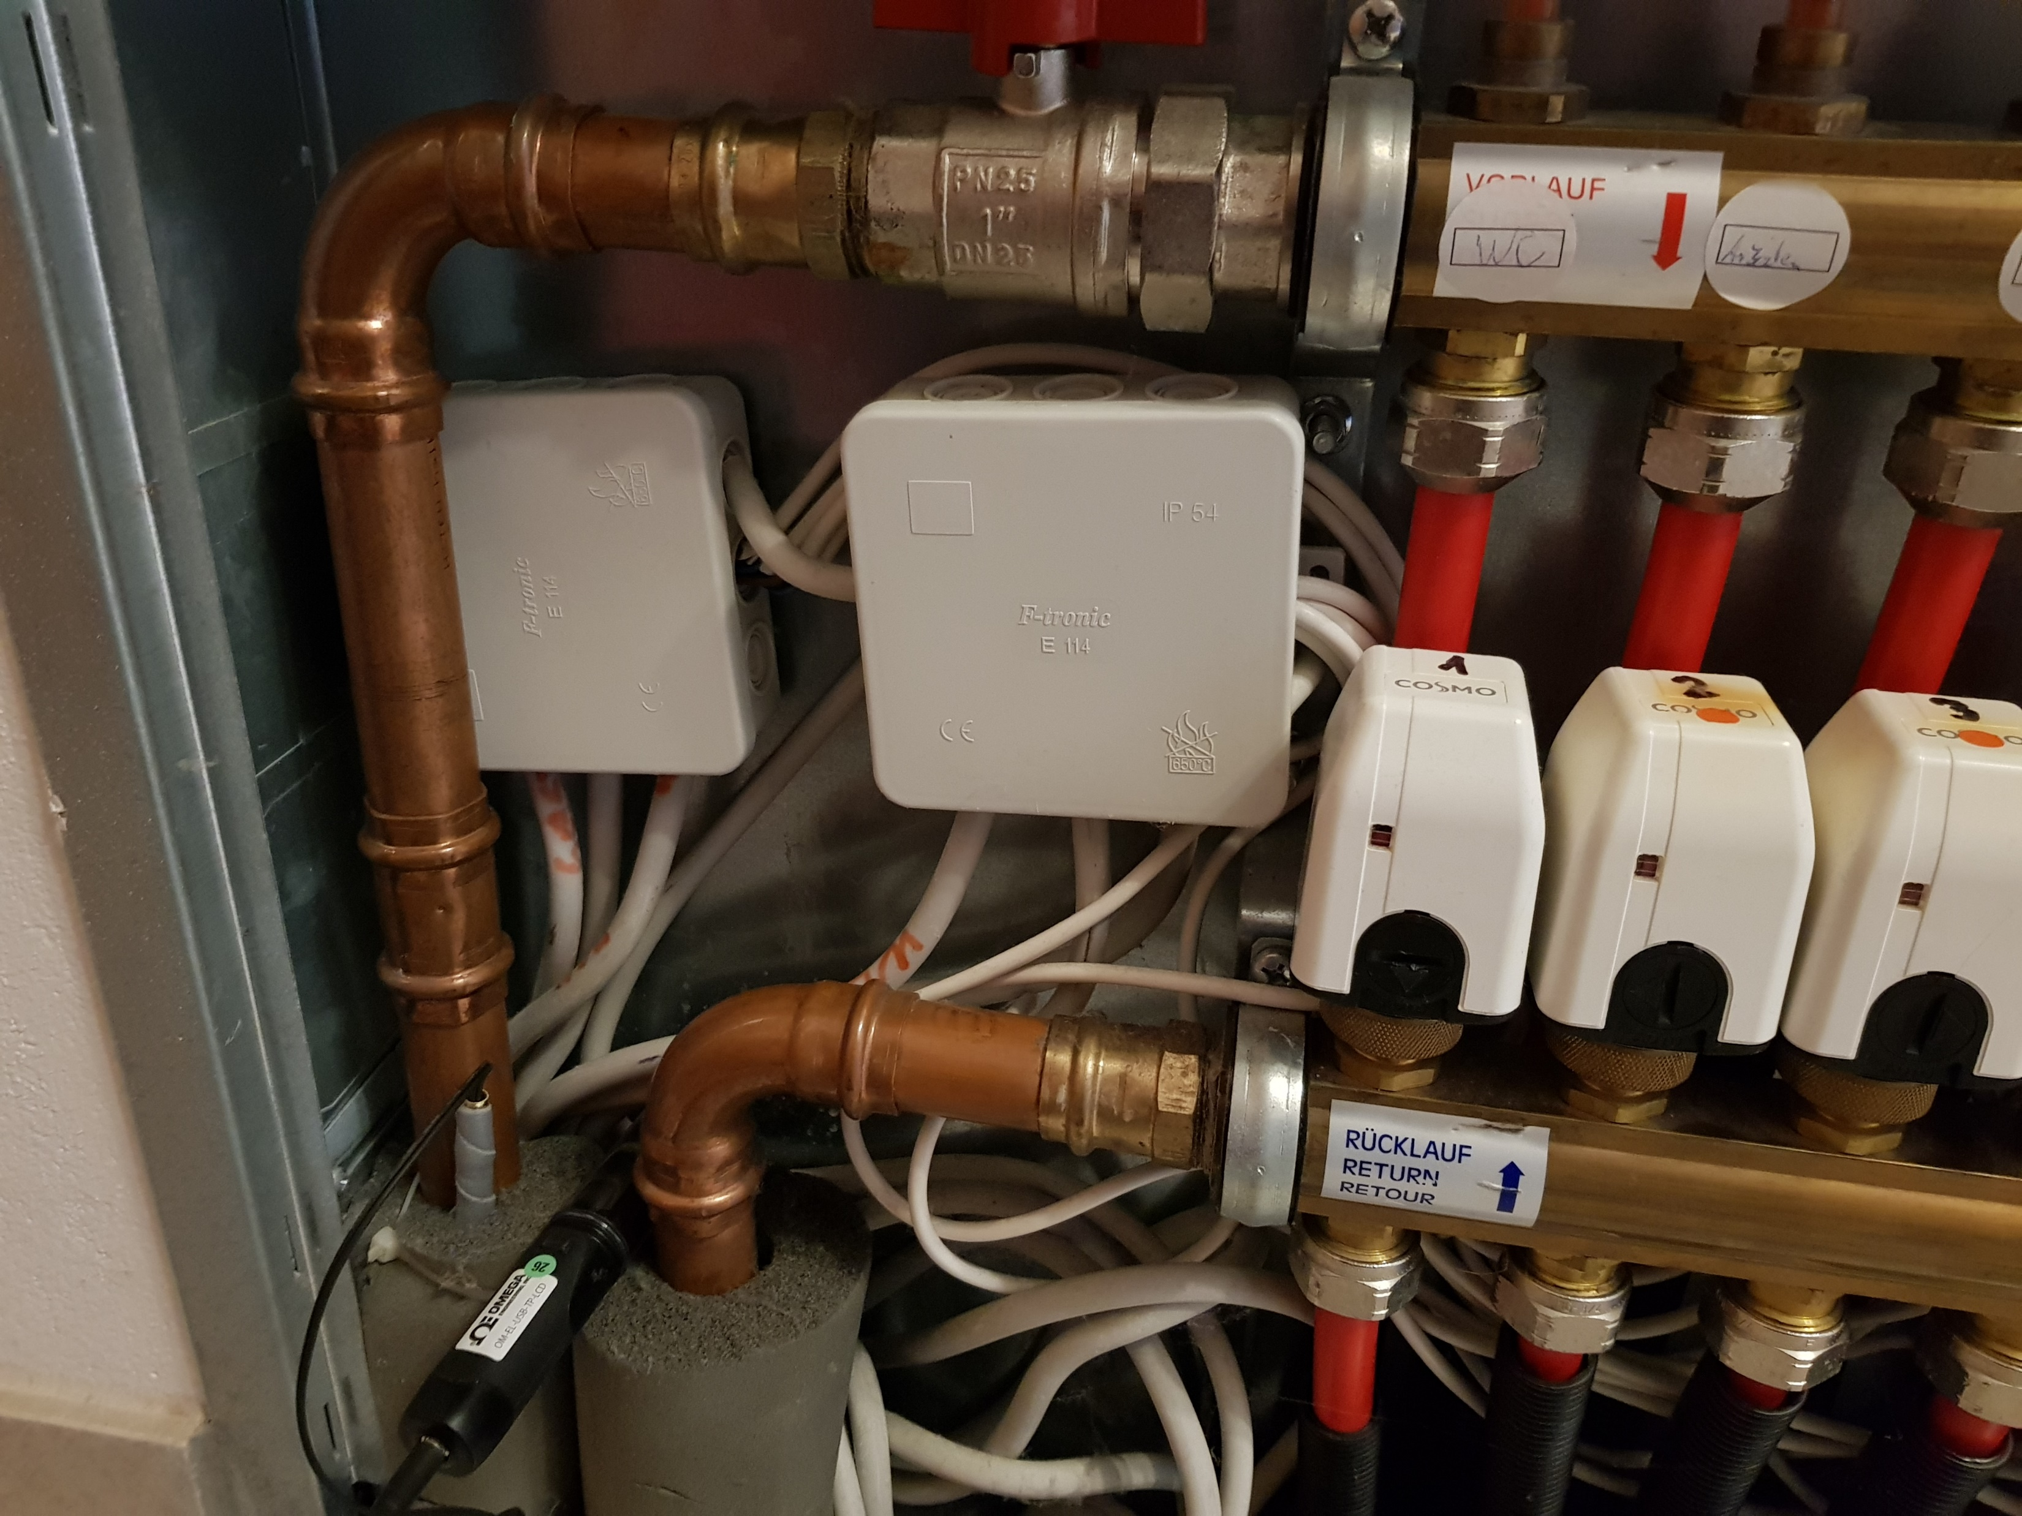
Platzierung der Datenlogger
Die von „24“ bis „26“ durchnummerierten Datenlogger wurden an drei Stellen platziert. Sie zeichnen die Temperaturverläufe zeitparallel auf.
Legende Nr. Messort
In der Excelmappe
1.) T1 °C Büro 24 Büro (Raumtemperatur):
2.) T2 °C Sole Vorlauf 25 An der Sammelleitung der 4 Sole-Vorlaufleitungen
im Sammelschacht draußen
3.) T3 °C Heizung Vorlauf 26 An der Vorlaufleitung am Heizverteiler im Haus

Slide 6
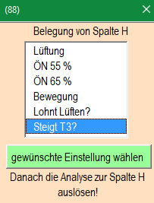
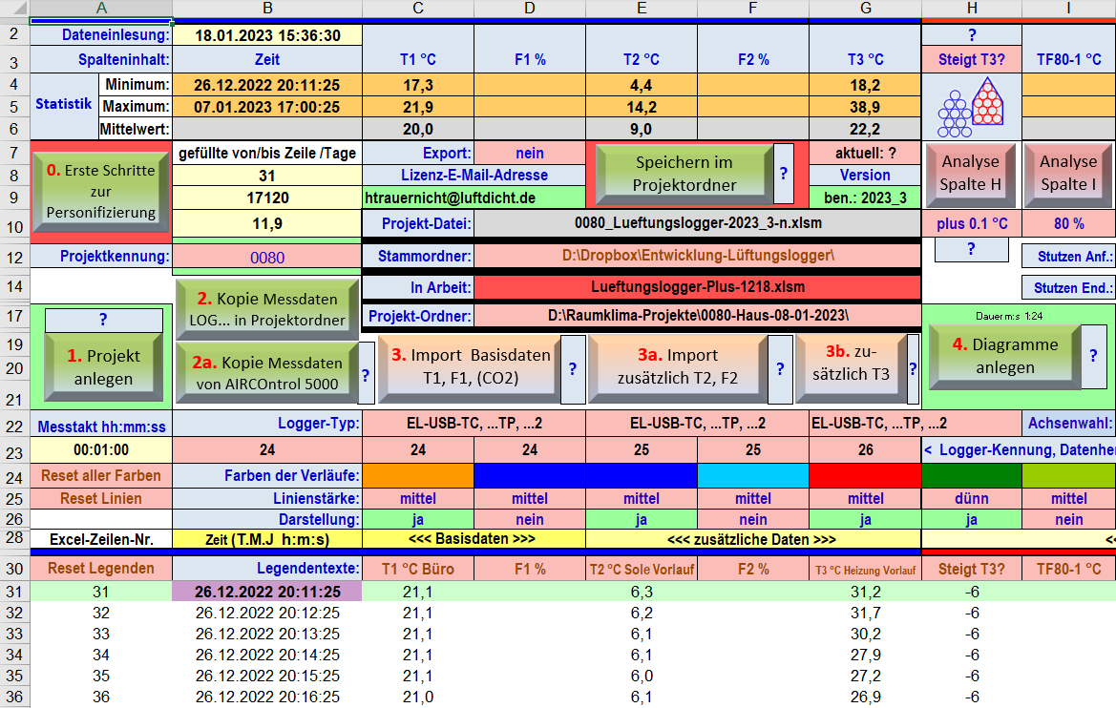
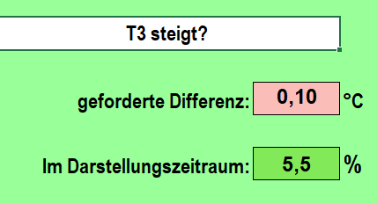
1.) Einlesung der Daten in die Lüftungslogger-Excelmappe ab Zeile 31 bis 17120
2.) Wahl der Analyse
„Steigt T3?“:
3.) Wahl der geforderten Differenz für die Analyse
„Steigt T3?“:
4.) Ausführung der Analyse
„Steigt T3?“
5.) Ergebnis der Analyse
6.) „Diagramme anlegen“
Aufzeichnung erfolgte im
1 Minuten-Takt!

Slide 7
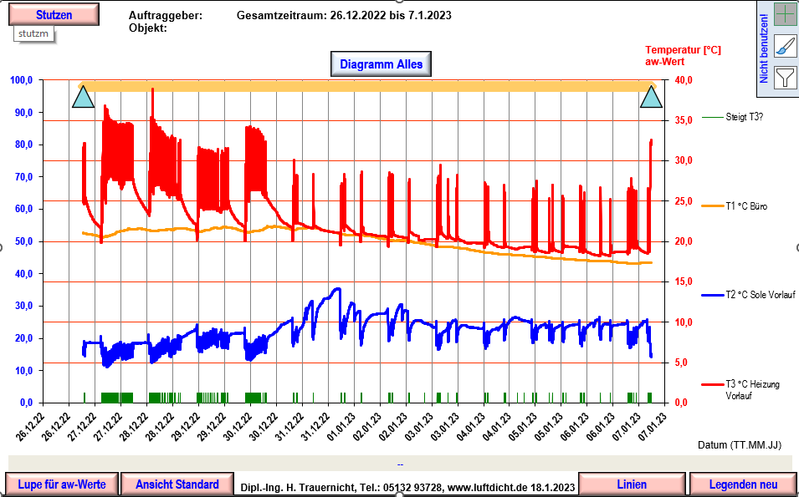
Diagramm „Alles“ über den gesamten Betrachtungsbereich
Was erkennt man?
Normaler Heizbetrieb
Nachtabsenkung
Absenkung der Heizungs-Solltemperatur wegen Abwesenheit der Nutzer:
Und in der Folge verringerter Heizbedarf.

Slide 8
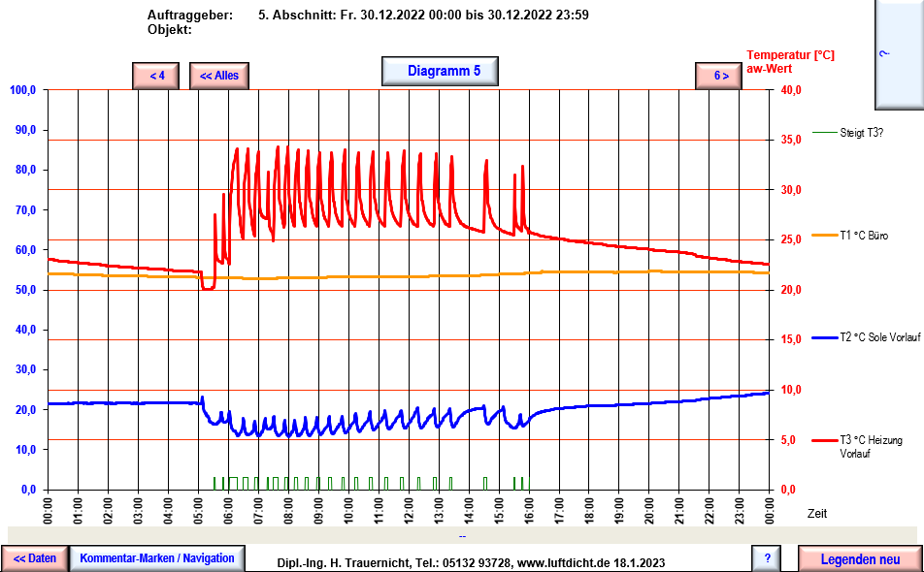
Diagramm „5“ über den Tag 30.12.2022
Was erkennt man?
Normaler Heizbetrieb
Nachtabsenkung
Die Abnahme der Solevorlauftemperatur erfolgt im Gegentakt.
Jede den Analyse-Vorgaben entsprechende Zunahme von T3
Ist markiert. Das trifft nur für die steilen Anstiegsflanken von T3 zu.

Slide 9
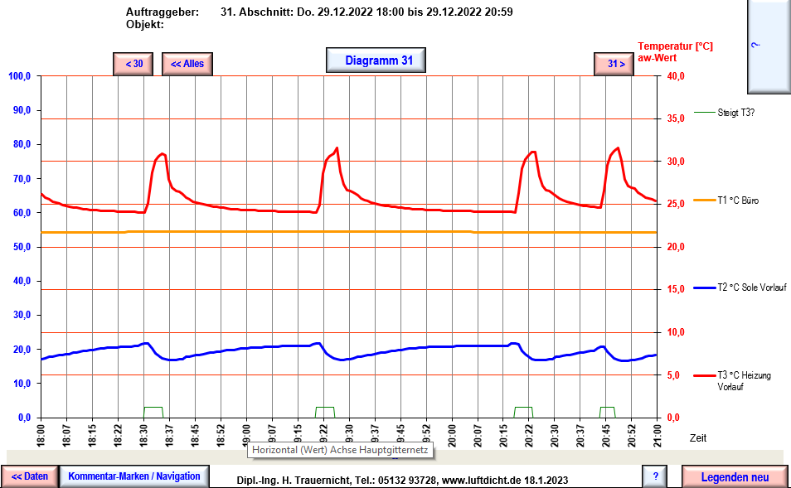
Zeitlupe mit Diagramm über 3 Stunden am 29.12.2022 18 bis 21 Uhr
Was erkennt man?
Einstellung auf Blatt „Start“:
und „Diagramme neu anlegen“.
Normaler Heizbetrieb,
während der aufsteigenden Flanke wird Wärme aus den Tiefenbohrungen gewonnen.
In dieser Phase wird ausschließlich Wärme in die Räume abgegeben.
Die Solevorlauftemperatur sinkt wegen der Wärmeentnahme.
Jede den Analyse-Vorgaben entsprechende Zunahme von
T3 ist markiert. In der Zeit läuft die Wärmepumpe:
Es ist erstaunlich, wie wenig die Heizung zu tun hat!

Slide 10
Diagramm „Alles“
Im Rahmen dieser Untersuchungen sind in der Lüftungslogger-Excelmappe zwei interessante Neuerungen entwickelt worden, die ich hier vorstellen möchte:
1.) Die bereits vorgestellte Analyse „Steigt T3?“ :
Im Blatt „Bericht“ werden für die Analyse „Steigt T3?“ die Vorgabe und das Ergebnis angegeben.
2.) Die Befehlsbox „Linien“
3.) Verlinkung der Marken zu der Messdatenzeile

Slide 11
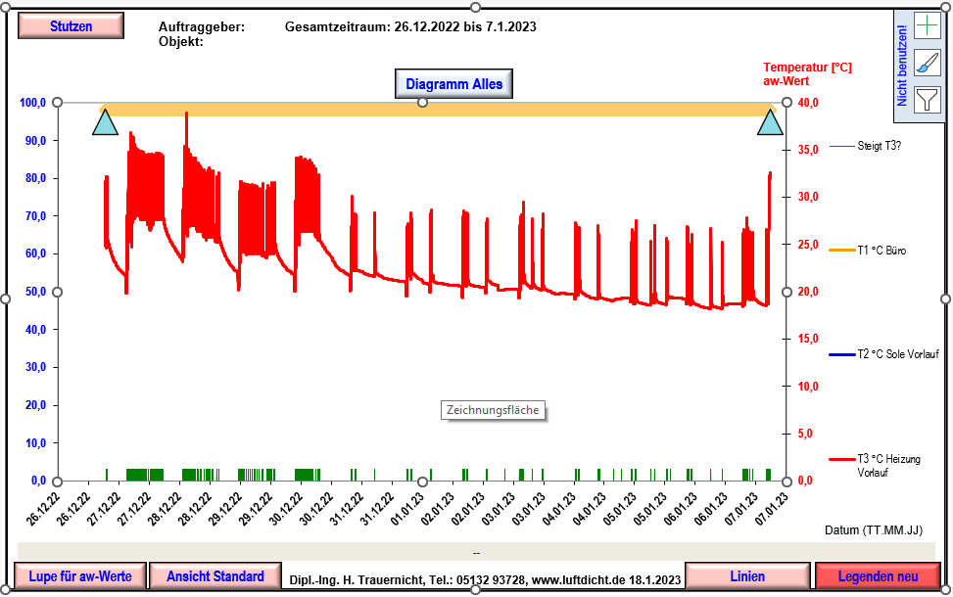
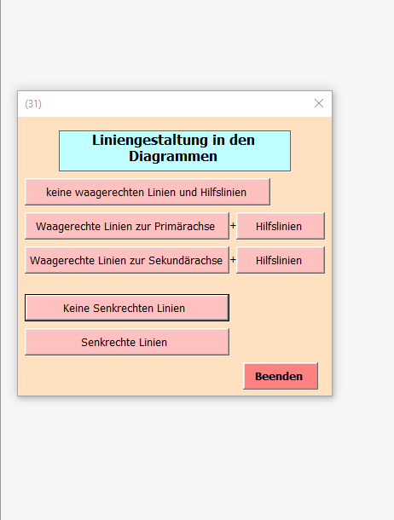
2.) Neu: Die Befehlsbox „Linien“ im Diagramm „Alles“
Bisher waren die waagerechten Linien grundsätzlich auf die Teilstriche der Primärachse bezogen. Dann hatten die Linien nicht immer einen Bezug zur Sekundärachse.

Slide 12
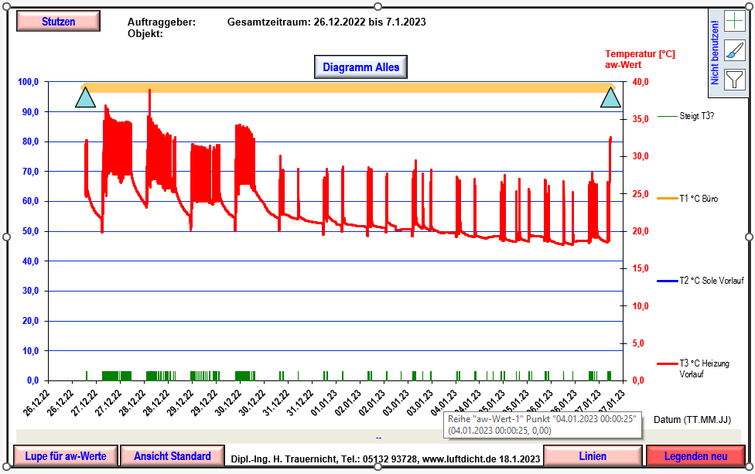
Die Befehlsbox „Linien“

Slide 13
Die Befehlsbox „Linien“

Slide 14
Die Befehlsbox „Linien“

Slide 15
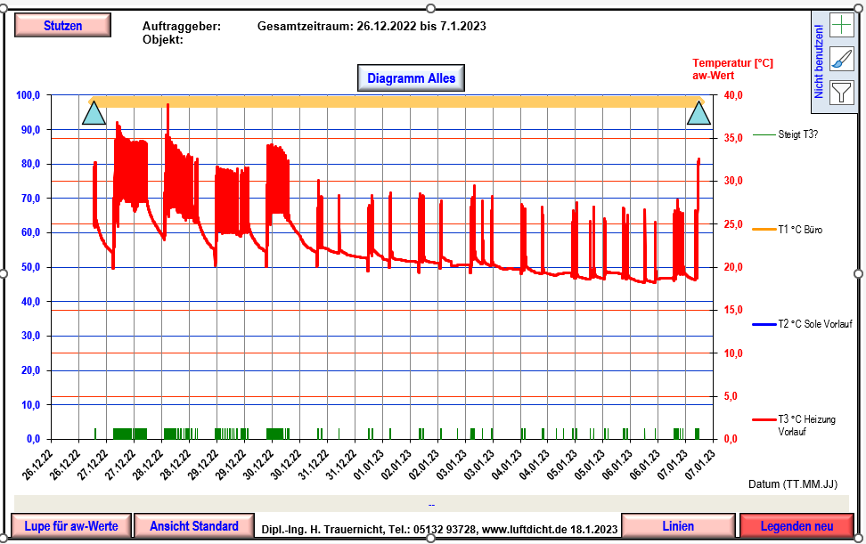
Die Befehlsbox „Linien“
Nacheinander:

Slide 16
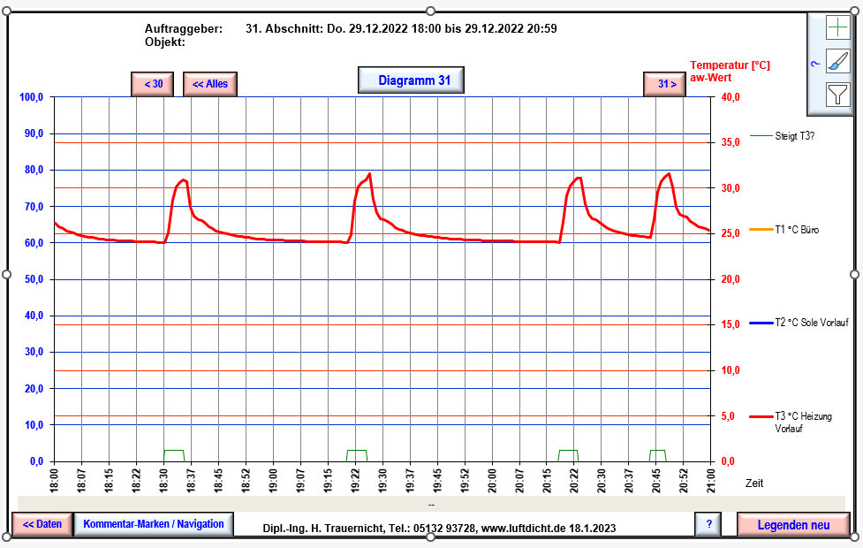
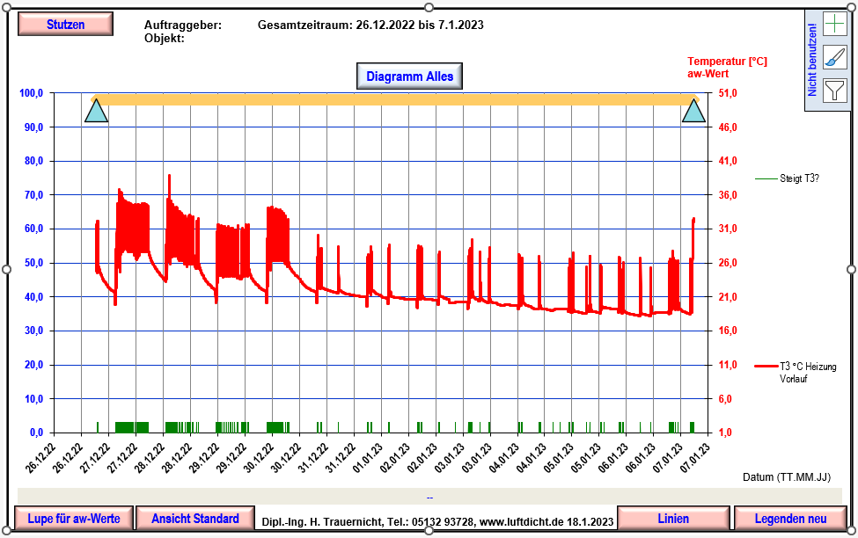
Die Befehlsbox „Linien“
Die gewählte Einstellung wird bei jedem Schritt auf alle Abschnittsdiagramme „1“ bis „31“ übertragen.
Noch ein Hinweis: Je nachdem, was man hervorheben möchte, wird man sich der Übersicht halber auf weniger Linien beschränken. Bei der auf Blatt „Daten“ ist dafür gesorgt, dass die Teilstriche auf den Achsen auf gleicher Höhe liegen:

Slide 17
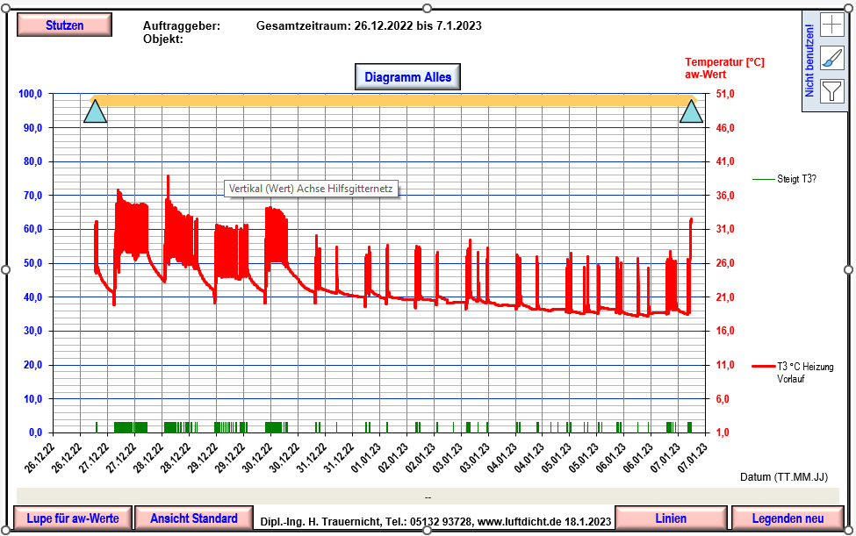
Die Befehlsbox „Linien“
Zudem kann man auch noch Hilflinien einfügen.

Slide 18
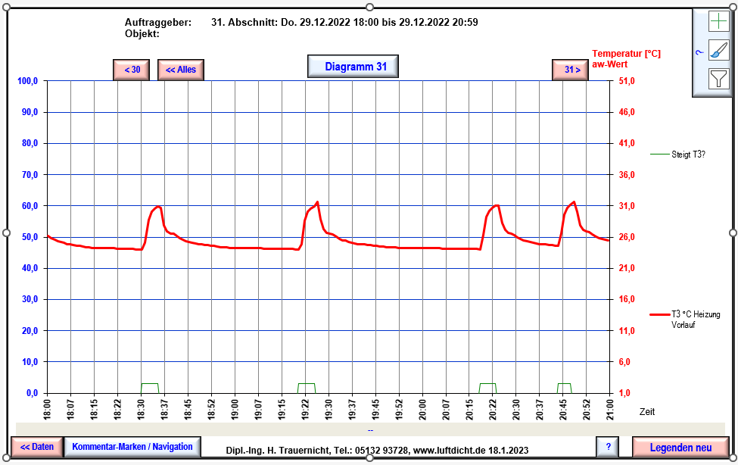
3.) Verlinkung der Marken in den Diagrammen zu den Messdatenzeilen:
Mausklick
Blatt „Daten“:
Die Heizzeit beträgt nur 6 Minuten.

Slide 19
Die beschrieben Untersuchung ist nur ein Beispiel der Anwendung von Datenloggern und der Lüftungslogger-Excelmappe.
Es können bei diesem Beispiel auch andere unterstützte Datenlogger verwendet werden, die geeignet sind Oberflächentemperaturen mit der Auflösung von 0,1 °C aufzuzeichnen.
Da im Beispiel an örtlich auseinanderliegenden Orten aufgezeichnet wird, wurden zeitlich parallel separate Datenlogger verwendet.
In dieser Präsentation wird die Version 2023-4 der Lüftungslogger-Excelmappe verwendet:
https://www.luftdicht.de/lueftungslogger-bibliothek/versionsgeschichte.htm#2023_4
Vielen Dank für die Aufmerksamkeit!
Mit freundlichem Gruß
Herbert Trauernicht
Dipl.-Ing. Herbert Trauernicht
Gebäudemesstechnik
Eddenwiese 11
31319 Sehnde
Tel.: 05132 93728
E-Mail: htrauernicht@luftdicht.de
Internet: www.luftdicht.de

